Slide 1
Zašto sav život na Zemlji ovisi o Sunčevoj energiji?
POVEZANOST ŽIVIH BIĆA
NA TRAVNJAKU
Objasni tvrdnju: „U prirodi ništa ne propada, već sva živa bića ovise jedna o drugima.”

Slide 2
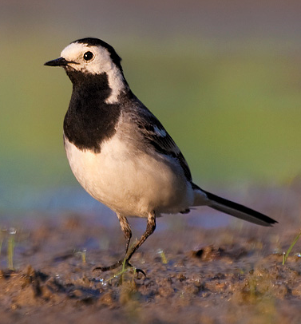
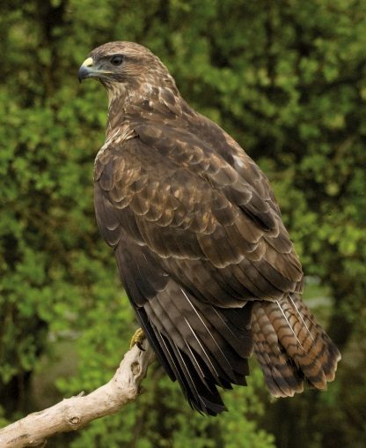
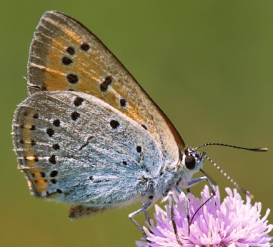
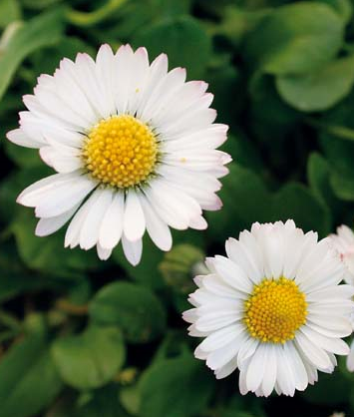
Koji će od prikazanih organizama na travnjaku biti najbrojniji ?
Zašto su proizvođači prva karika hranidbenog lanca travnjaka?
Koje su tvari biljkama potrebne za proces fotosinteze? Na koji ih način unose u organizam?
U kojim se staničnim dijelovima listova i zeljastih stabljika odvija fotosinteza?
Gdje biljke pohranjuju kemijsku energiju stvorenu u procesu fotosinteze?
A
B
D
C
Od ponuđenih slika organizama travnjaka složi hranidbeni lanac.

Slide 3
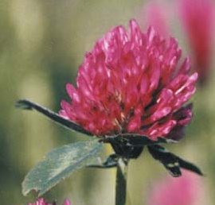
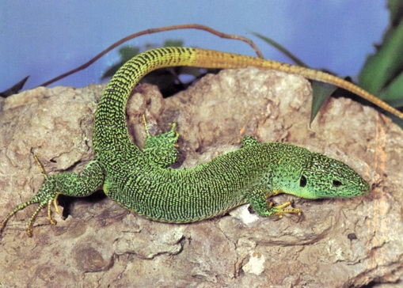
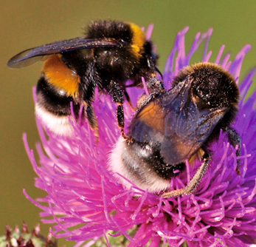
Koji od prikazanih organizama travnjaka pripada potrošačima I. reda?
Navedi biljoždere livada i pašnjaka?
Kome su biljožderi hrana?
Koji od prikazanih organizama travnjaka pripada potrošačima II. reda?
Koji je organizam u prikazanom hranidbenom lancu potrošač III. reda ?
Navedi primjere mesoždera i sveždera na travnjaku?
A
B
D
C
Od ponuđenih slika organizama travnjaka složi hranidbeni lanac.

Slide 4
Koja skupina organizama u svakoj životnoj zajednici osigurava kruženje tvari između žive i nežive prirode?
Hrani li se svaki potrošač isključivo jednom vrstom hrane? Zašto?
Zašto životinje koje pretežno borave iznad površine tla na travnjaku ponekad zalaze ispod površine tla?

Slide 5
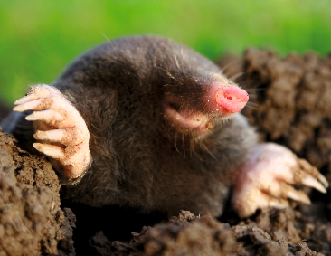
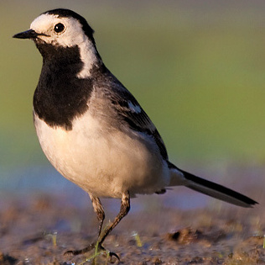
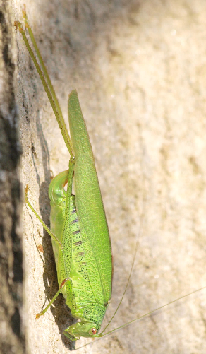
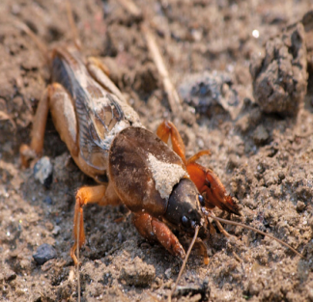
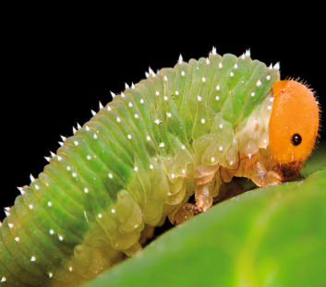
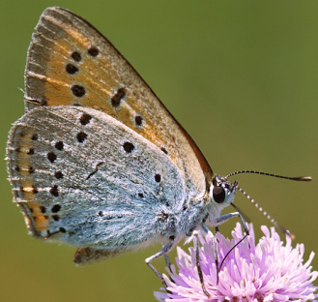
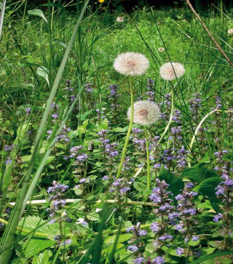
Što prikazuje slika?
HRANIDBENA PIRAMIDA
Što simbolički prikazujemo hranidbenom piramidom?
Hoće li u hranidbenoj piramidi biti veći broj rovaca ili krtica? Zašto?
Opiši odnos brojnosti članova hranidbenog lanca.
POTROŠAČI (broj se smanjuje prema vrhu piramide)
PROIZVOĐAČI (najveći broj)

Slide 6
Zašto je u životnoj zajednici manja brojnost potrošača višeg reda?
Na kojoj razini hranidbene piramide organizmi trebaju najviše energije?

Slide 7
KRUŽENJE TVARI I PROTJECANJE ENERGIJE
PROIZVOĐAČI
RAZLAGAČI
POTROŠAČI
kruženje tvari
protjecanje energije
Za koje je životne procese živim bićima nužna energija?
Opiši proces kruženja tvari i protjecanja energije kroz hranidbeni lanac.

Slide 8
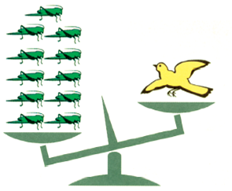
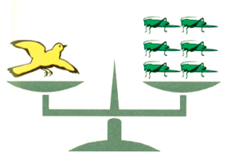
ODRŽAVANJE PRIRODNE RAVNOTEŽE NA TRAVNJAKU
Opiši proces održavanja i narušavanja prirodne ravnoteže na travnjaku.
Kojim postupcima čovjek utječe na prirodnu ravnotežu livade i pašnjaka?

Slide 9
1. Hranidbeni lanac prikazuje povezanost u _______ od _________ preko niza ________ do ________.
prehrani
proizvođača
potrošača
razlagača
Prva karika u hranidbenom lancu travnjaka su _________ koji tijekom procesa ___________ proizvode ________ koristeći energiju Sunca. Proizvođači su ____________.
proizvođači
fotosinteze
hranu
zelene biljke
Potrošači su ______ karika hranidbenog lanca.
druga
_________ ili _________ stvaraju tvari kojima se u fotosintezi koriste proizvođači.
Razlagači
saprofiti

Slide 10
2. Prikaži dva hranidbena lanca koja umrežuje bogomoljka.
ŠKANJAC MIŠAR
MASLAČAK
PČELA
PASTIRICA
BOGOMOLJKA
LEPTIR
POLJSKI MIŠ
DJETELINA
SOKOL

Slide 11
Što nastaje povezivanjem dvaju ili više hranidbenih lanaca?
_______________
Hranidbena mreža
3. Što prikazuje hranidbena piramida?
___________________________________________
Odnos brojnosti članova životne zajednice i količine energije.

Slide 12
4. Organizme s popisa smjesti na odgovarajuće mjesto u hranidbenoj piramidi.
Hoće li u prikazanoj hranidbenoj piramidi biti veći broj pastirica ili bogomoljki?
__________
Obrazloži svoj odgovor.
LEPTIR
Pastirice se nalaze na višoj razini hranidbene piramide nego bogomoljke. Razlog tome je što prethodna razina brojnošću svojih članova mora osigurati opstanak članova sljedeće razine.
LIVADNA KADULJA
BOGOMOLJKA
PASTIRICA
bogomoljki
JASTREB

Slide 13
5. Što je prirodna ravnoteža?
______________________________________________________________________________________
Uravnotežen odnos brojnosti članova neke životne zajednice;
Stanje u životnoj zajednici na koje nije djelovao čovjek.
6. Udvostruči li se broj poljskih miševa kako će to utjecati na populaciju zelenog konjica, a kako na populaciju ptica grabljivica?
___________________________________________
______________________________________________________________________________________
Udvostručenje broja poljskih miševa smanjit će brojnost
zelenih konjica jer se miševi njima hrane, a povećat će se
broj ptica grabljivica kojima su poljski miševi hrana.

